Slide 1
FUSÉES ET SATELLITES
Conquête spatiale
Structure d’une fusée
Lancement d’un satellite
Satellite T
Les principaux satellites météorologiques géostationnaires
Satellite Géostationnaire
Satellite Défilants
Solution pour le futur
Nom de l’auteur
Eliza

Slide 2
CONQUÊTE SPATIALE
Nom | Date | Description
Spoutnik 1 | 4 octobre 1957 | Le petit satellite soviétique spoutnik 1 devient le premier objet satellisé par l’homme.
Survol de la Lune | 4 janvier 1959 | La sonde soviétique Luna-1 effectue le premier survol de la Lune et devient la première « planète » artificielle.
Premiers pas sur la lune | 21 juillet 1969 | Premiers pas de l'Homme sur la Lune lors de la mission Apollo 11, effectués par Neil Armstrong et Buzz Aldrin.
Ariane | 24 décembre 1979 | Lancement de la première fusée Ariane.
Station internationale | 20 novembre 1998 | Le premier module de la station spatiale internationale (ISS) est mis en place.
Phoenix | 25 mai 2008 | La sonde américaine Phoenix se pose sur Mars.

Slide 3
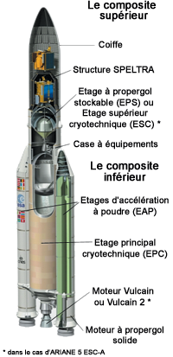
STRUCTURE D’UNE FUSÉE

Slide 4
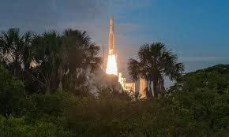
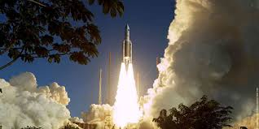
LANCEMENT D’UN SATELLITE
Pour aller dans l'espace, la fusée ne doit pas aller tout droit, mais elle doit former une courbe . Le phénomène d'"action-réaction" permet à la fusée de partir dans l'espace, elle doit atteindre la vitesse de 7,9km/s pour se mettre en orbite, la fusée dose mettre en "orbite« autour de la Terre. Pour it s'alléger : elle se sépare en donc en plusieurs étages. Ils se détachent quand ils ont brûlés tout le "kérosène"
contenu dans leurs réserves.
Les étages sont de plus en plus petits, donc moins lourds, il y a moins de place pour le carburant. Le dernier étage est un satellite artificiel qui est la seule partie pourra se mettre en orbite.
Quand il retourne sur Terre il se met à brûler à cause du frottement trop rapide avec l'air. Il déploie alors son parachute qui arrête sa combustion. Il peut donc atterrir tout en douceur.

Slide 5
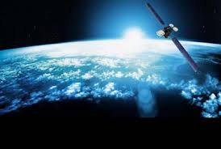
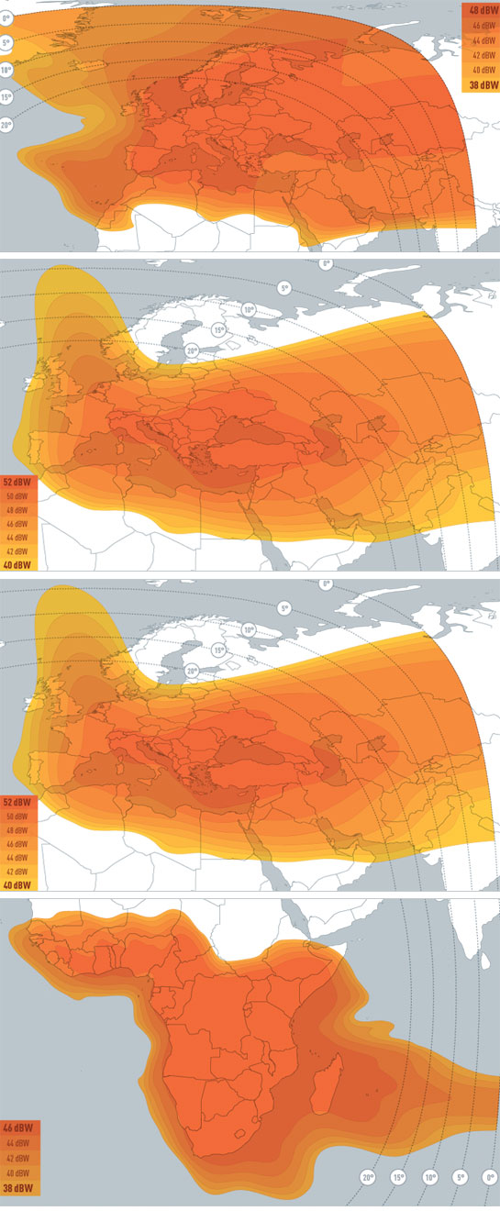
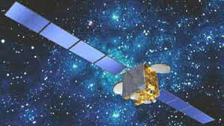
SATELLITE TV
Nom :
Eutelsat 3D
Couverture :
Descriptif :

